Slide 1
Plan comptable à partir du 01.01.2023
EMS Canton du valais
Nexus / FINANCE
Meeting TEAMS du 01.12.2022
Notes:
Die Titelfolie bereits während der Einwahl der Teilnehmer anzeigen, in dem die Bildschirmübertragung gestartet und dann sofort pausiert wird!

Slide 2
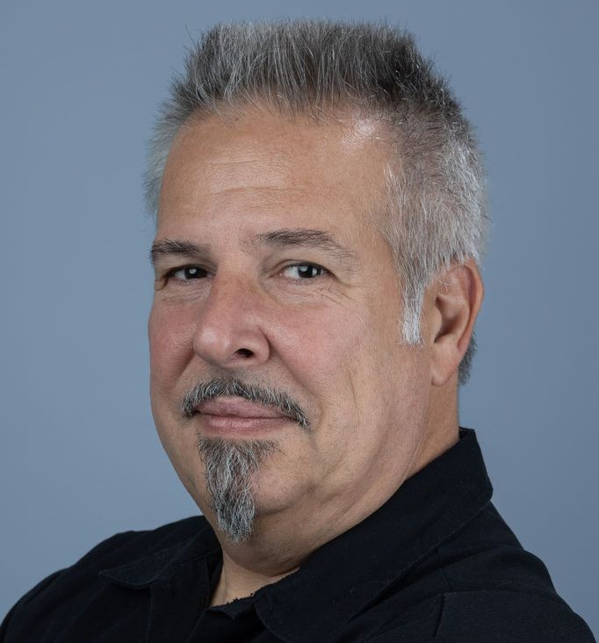



Équipe Nexus
Juan Paya
Chef de projet VS
Adrian Stettler
nexus / Finance
Hayri Goeksungur
nexus / EMS
Ricardo Gillioz
nexus / Personnel
Notes:
Bei 3 oder 4 Referenten andere Layout-Vorlage auswählen!

Slide 3

Agenda
Ce qui vous attend aujourd'hui
Introduction du nouveau plan comptable 2023
Aperçu des étapes de travail
Qu'est-ce qui est fait ?
Qu'est-ce qui est ouvert ?
Questions ?
Les prochaines étapes : Qui fait quoi ?

Slide 4
Introduction du nouveau plan comptable
À partir du 1.1.2023
Structure selon le plan comptable PME (petite moyenne entreprise, auparavant Curaviva)
Nouveau 5 chiffres (avant 4 chiffres)
Concerne tous les domaines dans le programme
Dépendances entre les modules lors des travaux
Étapes de mise en œuvre selon les diverses phases

Slide 5
Aperçu des étapes de travail
Étapes de mise en œuvre selon les diverses phases
Phase I:
  Modifications dans le domaine du plan comptable et du plan des charges par nature pour l'exercice 2023
Phase II:
  Modifications dans le domaine des salaires (base du personnel) et de la facturation (catalogue des prestations) avec dates de validité
Phase III:
  Travaux avec une periode de validité dans les domaines entre les derniers traitements 2022 et les premiers 2023 (base des genres de salaires, bases des créanciers/débiteurs, propres relations de paiement, compte collectif)
Phase IV:
  Travaux pouvant être effectués s'il n'y a plus de traitement dans le cours de l'exercice 2022
  (supprimer les règles d'imputation, bloquer les comptes, adapter la comptabilité analytique)
Phase V:
  Travaux pouvant être effectués à partir de l'exercice 2024 (suppression des anciens comptes)

Slide 6


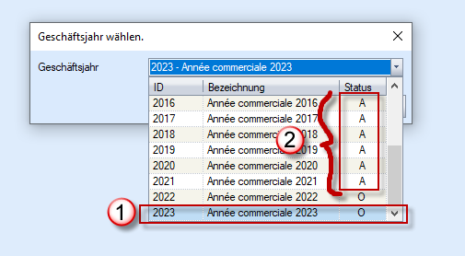
Qu'est-ce qui est fait ?
Phase I
Ouverture de l’année commerciale 2023
Clôture d'anciens exercices pour lesquels des comptabilisations de résultats ont été effectuées

Slide 7
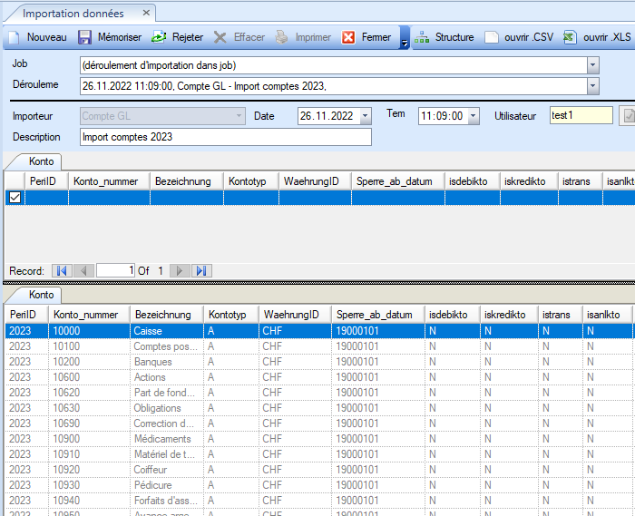
Qu'est-ce qui est fait ?
Phase I
Importation nouveau plan comptable / plan des genres de frais

Slide 8
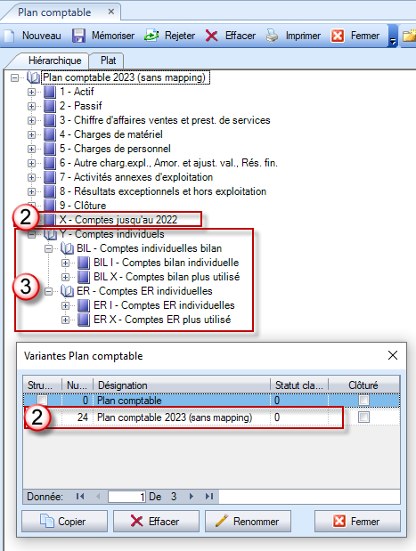

Qu'est-ce qui est fait ?
Phase I
Variantes plan comptable / plan genres de frais
      Variante 24
      „Plan comptable 2023 (sans mapping)“
Filtre des comptes individuels
      X – Comptes jusqu'a 2022
      Comptes standards précédents attribués
      Y- Comptes individuelles précédents
      pas attribués

Slide 9
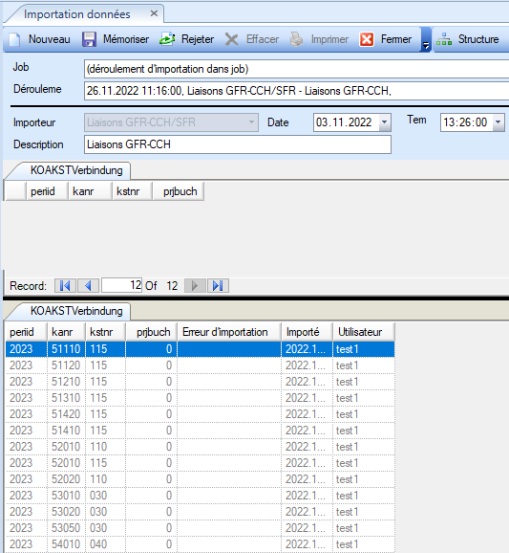
Qu'est-ce qui est fait ?
Phase I
Importation liaisons GFR-CCH
Supprimer les règles de GFR-CCH
qui ne sont plus utilisées
(compte classes 3/4/7)

Slide 10
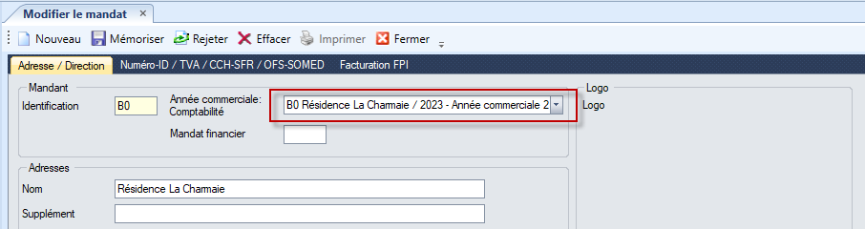
Qu'est-ce qui est fait ?
Phase I
Attribution nouvelle année commerciale dans mandants EMS
Attention: Extrême prudence lors du réglage!

Slide 11
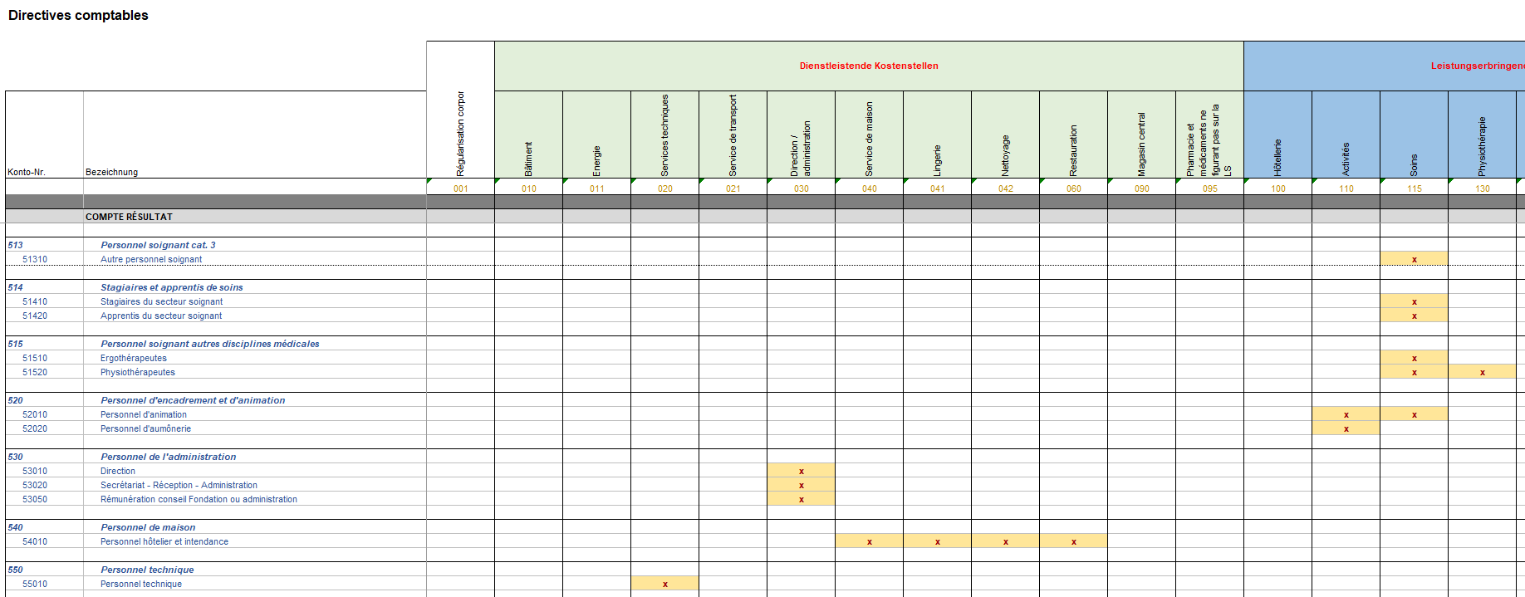
Qu'est-ce qui est fait ?
Phase I
Matrice des directives comptables GFR-CCH créée
Attention: Besoin d‘ajustement ➔ voir les prochaines étapes

Slide 12
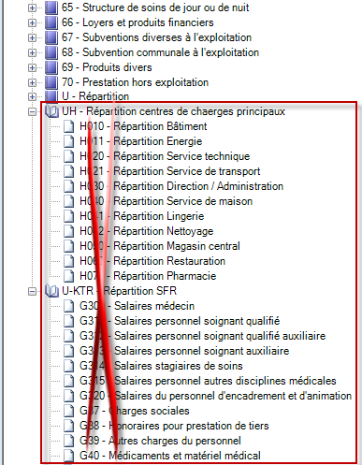
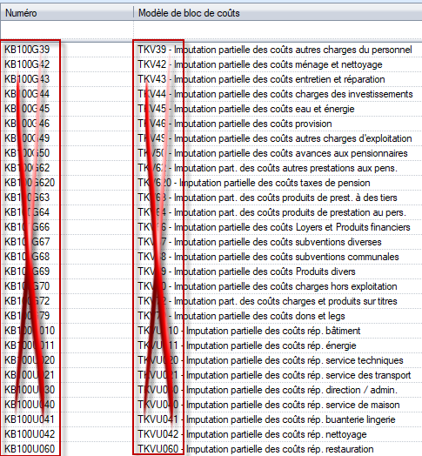
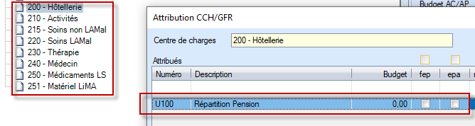
Qu'est-ce qui est fait ?
Phase I
Désintoxication comptabilité analytique avant ouverture 2023
  Éliminer vieux comptes de
  répartition et blocs de coûts
  Suppression des attributions
  sur les CCH 2xx

Slide 13
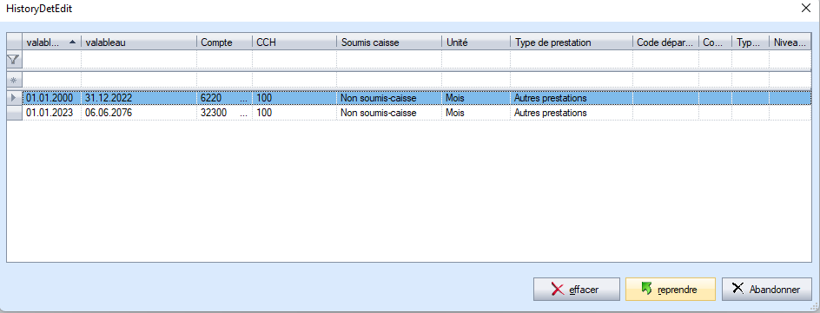
Qu'est-ce qui est fait ?
Phase I
Adaptation du catalogue des prestations (facturation)
  Rajout d’une ligne de prestation au 01.01.2023
  Désactiver la prestation existante au 31.12.2022
  Mise en place de la prestations avec le nouveau numéro de compte

Slide 14
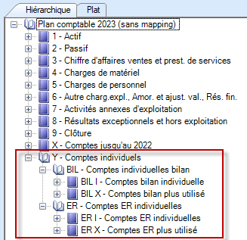
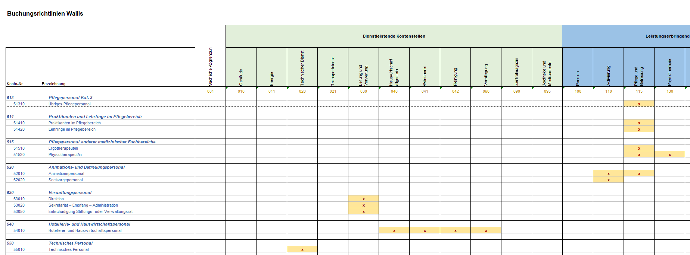
Qu'est-ce qui est ouvert ?
Phase II
Travaux ouverts Phase II
  NEXUS FINANCE
    Evaluer les comptes individuels
    et les ouvrir si nécessaire
    Compléter les règles d‘imputation
    de la matrice

Slide 15
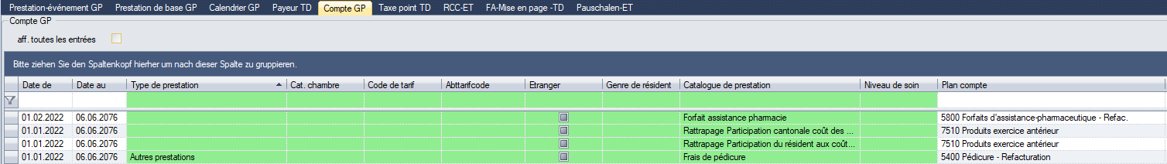
Qu'est-ce qui est ouvert ?
Phase II
  NEXUS EMS Tableau des décisions (TD)
    Rajout d’une date de fin des prestations existante au 31.12.2022
    Nouvelle ligne de plan de compte à partir du 01.01.2023
    Modification des comptes avec les nouveaux

Slide 16
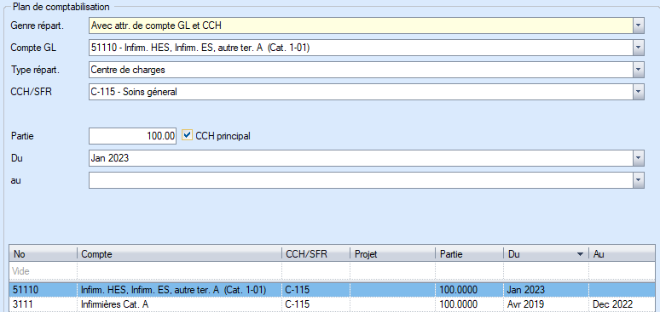
Qu'est-ce qui est ouvert ?
Phase II
NEXUS PERSONNEL
  Données du salarié / Organisation „Plan de comptabilisation“
  (Mutation, nouveaux comptes - valable depuis janvier 2023)
    PIS Catégories des postes
      Désignation des postes (Soins)

Slide 17
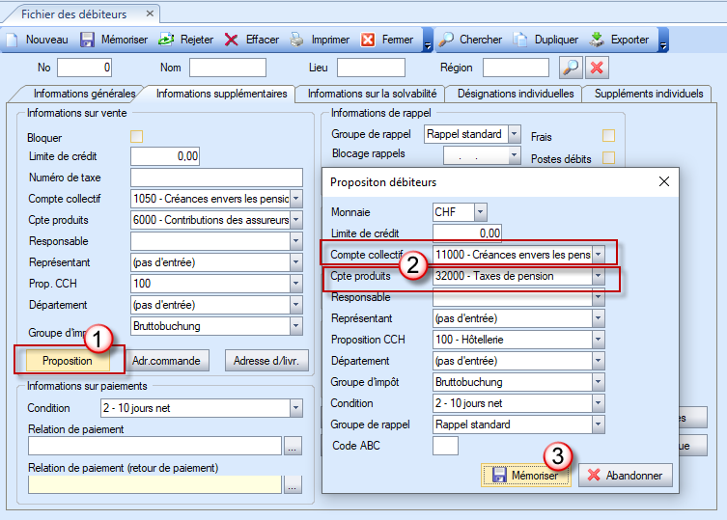
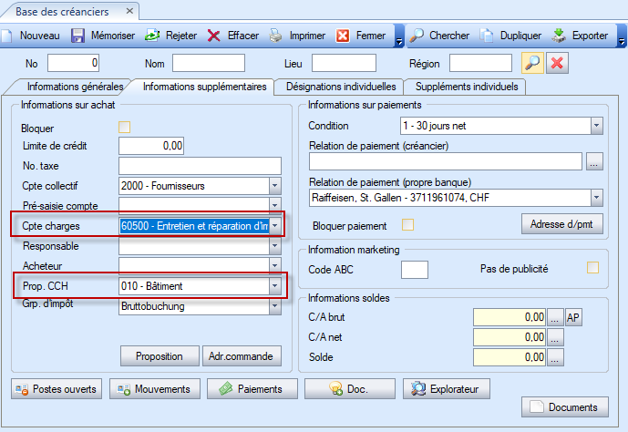
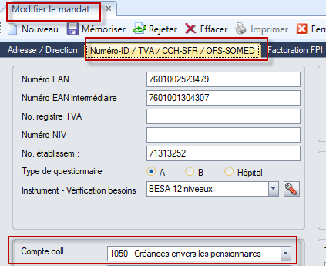
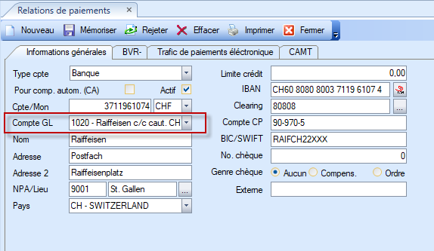
Qu'est-ce qui est ouvert ?
Phase III
Travaux ouverts Phase III
  NEXUS FINANCE
    Base des débiteurs/créanciers Button „Proposition“
    ➔ ajuster compte collective/compte produits
    Base des créanciers Proposition de compte
    ➔ ajuster si utilisés
    Ajuster comptes GL propres Instituts de paiement
  NEXUS HEIM
    Adapter compte collective
    dans mandat EMS

Slide 18
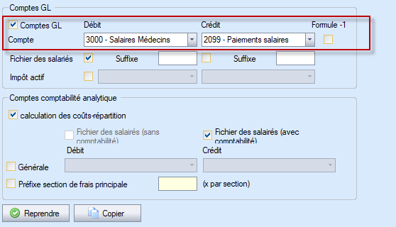
Qu'est-ce qui est ouvert ?
Phase III
NEXUS PERSONNEL
  Base rubriques salariales / modifier les comptes
  Début janvier 2023, les nouveaux comptes seront adaptés dans le compte GL des rubriques salariales pour tous les mandats.

Slide 19
Qu'est-ce qui est ouvert ?
Phase IV
Travaux ouverts Phase IV (après clôture des comptes)
  NEXUS FINANCE
    Suivi du flux comptable
    Effectuer d'éventuelles transferts/corrections
    Bloquer vieux comptes et liaisons CCH/GFR
    Transférer la comptabilité des immobilisations (si utilisée)
    vers de nouveaux comptes collectifs
    Reports de solde du 31.12.2022 au 01.01.2023 sur de nouveaux comptes
    Adaptation comptabilité analytique pour statistique 2023

Slide 20
Qu'est-ce qui est ouvert ?
Phase V
Travaux ouverts Phase V (dans l‘année commerciale 2024)
  NEXUS FINANCE
    Eventuellement effectuer des transferts/corrections
    Suppression des anciens comptes et genres de frais
    dans l‘année commerciale 2024

Slide 21
Prochaines étapes : Qui fait quoi ?
Phase II
Travaux Phase II
  Comptabilité EMS:
    Ouvrir les comptes individuels nécessaires
      Principe 1 : autant que nécessaire, aussi peu que possible
      Principe 2 : pour les comptes de résultats, TOUJOURS choisir le genre de frais existant (standard)
      Principe 3 : compte finance = 5ème position individuellement
    Retour des comptes individuels
      Renvoyer le fichier Excel selon modèle
    Compléments dans les règles d'imputation
      Déclaration avec formulaire (pour compléter la matrice des règles d'imputation générale)
    Les factures fournisseurs 2023 peuvent être saisies dès maintenant
      Attention : le compte collectif doit être modifié manuellement en 20000 !
  Équipe NEXUS FINANCE :
    Traiter les retours
    Évaluer et compléter la matrice des règles d'imputation
    Point de contact pour les questions relatives aux travaux à effectuer

Slide 22
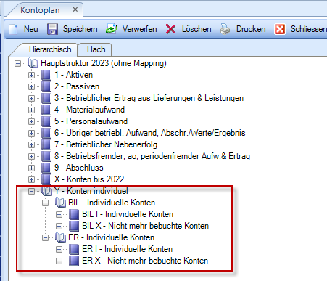
Prochaines étapes : Qui fait quoi ?
Phase II: Comptabilité EMS
Juger et ouverture comptes individuels dans la variante 24
„Plan comptable 2023 (sans mapping)“
  BIL_I/ER_I:
    dans années 2021/2022 comptes utilisés
  BIL_X/ER_X:
    dans années 2021/2022 solde = 0
  BIL_S/ER_S: (Veuillez créer ces groupes)
    Anciens comptes individuels pouvant
    être réaffectés à de nouveaux comptes standards

Slide 23
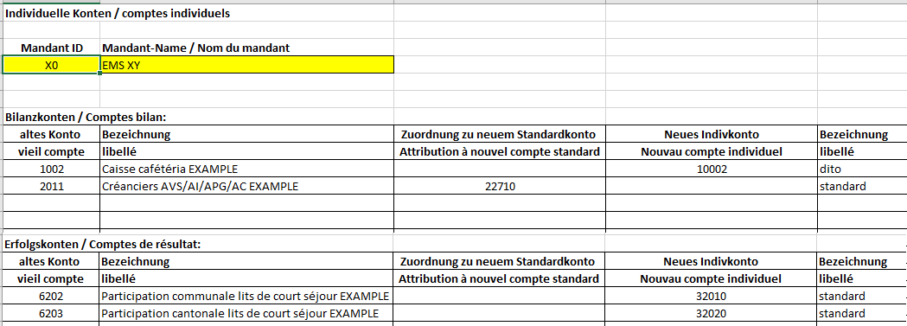
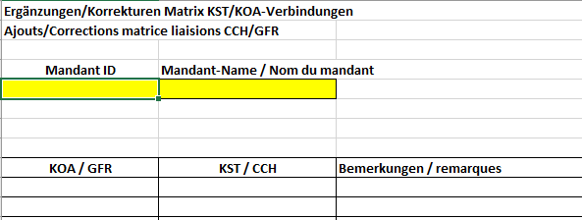
Prochaines étapes : Qui fait quoi ?
Phase II: Comptabilité EMS
Message de retour
  Remplir le modèle Excel de déclaration des comptes individuels utilisés
  «Mandant XX individuelle Konten, Kontierungsregeln - comptes individuels, régle de comptabilisation.xlsx »
    Déclaration des comptes individuels
    Compléments/corrections des règles d'imputation
    ➔ N'a pas besoin d'être parfait
Envoyer an:
  An: silvija.orman@nexus-schweiz.ch
  CC: juan.paya@nexus-schweiz.ch
  CC: adrian.stettler@nexus-schweiz.ch

Slide 24
Prochaines étapes : Qui fait quoi ?
Phase III
Travaux Phase III
  Comptabilité Heim:
    Après la comptabilisation des derniers encaissements débiteurs 2022 et des cycles de paiement créanciers 2022
      Adaptation du compte des propres institutions de paiement
        Attention : ne pas oublier le registre camt.054 !!
    Après la saisie des dernières factures des créanciers 2022
      Signaler à Nexus que les comptes collectifs peuvent être modifiés
      Adaptation des imputations par défaut dans la base de données fournisseurs
  Équipe NEXUS FINANCE :
    Adapter le compte collectif à la base de données dans le fichier débiteurs et dans le mandat
    Adapter le compte collectif à la base de données dans le fichier fournisseurs
    Point de contact pour les questions relatives aux travaux à effectuer

Slide 25
Prochaines étapes : Qui fait quoi ?
Phase IV
Travaux Phase IV (printemps 2023)
  Comptabilité Heim :
    Contrôler ou il y a des écritures sur les vieux comptes
      Si oui, faire des écritures de corrections
    Suivi du flux comptable
    Adapter variante 23 (mapping comptes individuels)
    Divers travaux dans la comptabilité d‘immobilisation
    Des informations détaillées suivront en printemps 2023
  Équipe NEXUS FINANCE :
    Supprimer les liaisons CCH/GFR sur les vieux comptes
    Bloquer vieux comptes
    Point de contact pour les questions relatives aux travaux à effectuer

Slide 26

Merci pour votre attention!

